Slide 1
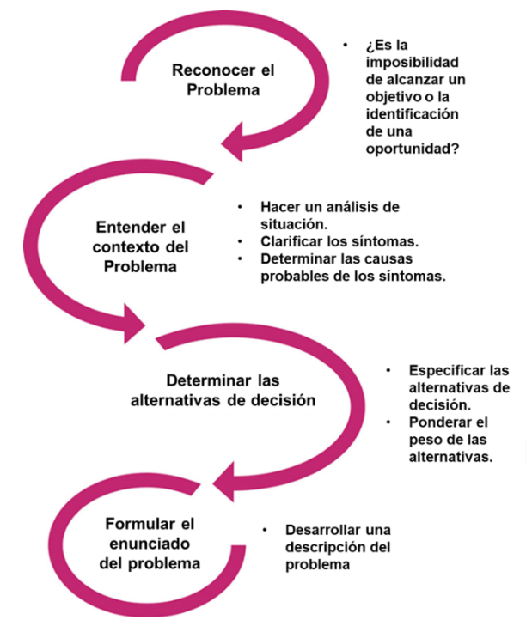
CONSIGNAS!
Plantilla para Proyectos DCD
Definir el problema que da origen al proyecto: Al hacerlo recordar que será un buen problema, u oportunidad, si apoya la necesidad de tomar una decisión. Para ello se requieren claras alternativas de decisión. Si no hay alternativas, no es necesaria ninguna decisión.

Slide 2
Objetivos del proyecto: Los objetivos del proyecto son específicos y nos dicen implícitamente qué información se debe recopilar o disponer para resolver el problema facilitando la selección de una alternativa. Se pueden explicitar como afirmaciones o preguntas orientadas a objetivos que especifican implícitamente qué información se necesita. Al finalizar el proyecto estas preguntas o afirmaciones deben encontrar respuesta.
Identificar tipos y fuentes de información necesaria: Explicitar si se dispone de la información o si hay que generarla. En caso de estar disponible describir variables, formatos, etc. En caso de tener que generarla explicitar cómo podría implementarse la captación.
Establecer las ventajas que aportaría este proyecto a la organización que presenta el problema, o la oportunidad, identificado

Slide 3
Ejemplo de Proyecto
Título: Recolección y resumen de opiniones de clientes
Oportunidad: Mejorar la experiencia del cliente Bancor en base al análisis de sus propias opiniones.
Objetivos del proyecto:
Sistematizar el análisis automático de los diferentes textos generados alrededor de un cliente y por el cliente mismo.
Identificar los temas de interés del cliente y su estado de ánimo.
Mostrar la información desde la perspectiva estática y dinámica (su evolución a través del tiempo).
Diseñar alternativas de acceso a la información por diferentes plataformas y niveles de segmentación.
Datos disponibles para alcanzar los objetivos: El banco posee gran cantidad de información respecto a las opiniones, actitudes y estado de ánimo de un cliente, a través de lo que habla con operadores del call center, sus publicaciones en redes sociales o Gestar, donde el operador detalla resumidamente cada consulta por escrito.
Ventajas para la organización: El proyecto le permitiría a Bancor mejorar sustancialmente la experiencia de sus clientes, diseñando acciones proactivas, adelantándose al reclamo de sus clientes. Los datos analizados también pueden contribuir a estrategias de segmentación y personalización de servicios al clientes.

Slide 4
BORRADOR para info relevante
1) Posicionar la empresa a nivel internacional como una empresa de educación continua con certificación internacional para personal sanitario
2) Identificar el interés de nuestros clientes por estos cursos
3) Diseñar formas de segmentar la información para que le lleguen a un nivel más internacional
PROBLEMAS:
1- Se reciben consultas pero bajo nivel de ventas
2 - El personal de la salud se encuentra afectado por el volúmen de trabajo ante la situación pandémica.
3 - Retracción del poder adquisitivo por factores económicos.
OPORTUNIDADES:
1 - La situación epidemiológica obliga a la capacitación en materia de emergentología al personal de la salud.
2- La virtualidad permite expandir la propuesta educativa a países de habla hispana. Circunscriptos especialmente en Sudamérica

Slide 5


Diplomatura en Ciencia de datos
FAMAF
Proyecto Módulo

Slide 6
Equipo
05
María Isabel Rivadero
Juan Ignacio Malnis
.María Evangelina Abeldaño
Elena Sniechowski…
Titulo: Ventas de cursos on line para auxiliares de medicina

Slide 7
PROBLEMA identificado
Dificultad para cerrar ventas de cursos auxiliares de medicina

Slide 8
oportunidades
La generalización en la utilización de los medios on line para capacitaciones, ya sea sincrónicos o asincrónicos
El prestigio de los profesionales médicos argentinos en el contexto regional

Slide 9
OBJETIVOS DEL proyecto
Redefinir segmentos objetivos para lo cursos aprovechando las posibilidades de la virtualidad y ampliando el espectro a nivel regional
Rediseño de cursos atractivos para los segmentos meta definidos previamente
Determinar las garantías de satisfacción que se ofrecerán a los clientes a los fines de generar confianza en la propuesta

Slide 10
DATOS DISPONIBLES PARA ALCANZAR LOS OBJETIVOS
Los actualmente disponibles para la metodología vigente.
Datos disponibles de capacidad de pago de los clientes que actualmente no se aprovechan en el modelado vigente.

Slide 11
IMPACTO DEL PROYECTO
Se espera que …
Se optimicen las acciones de marketing incrementando la cantidad y calidad de los prospectos contactados
Esto permitirá aumentar las ventas cerradas

Slide 12

MUCHAS GRACIAS

